Slide 1
Förderungsabwicklung
Förderungsvertrag, Abrechnung & Auszahlung
Stand Juni 2024

Slide 2
aws Sustainable Food Systems – explore

Slide 3

Zielsetzung
Bundesweites Förderungsprogramm im Rahmen der aws Sustainable Food Systems – Initiative umgesetzt von der Austria Wirtschaftsservice GmbH (aws)
!!! KEINE Investitionsförderung für landwirtschaftliche Betriebe !!!
Schaffung von Anreizen für Neuentwicklungen und Stimulation von Innovationsschritten
Impulse und Anstoß zur Transformation
Aufzeigen alternativer Lösungsansätze
Vorzeige- und Modellcharakter mit Potenzial zur Vervielfältigung
Erhöhung der Nachhaltigkeitsorientierung
Incentivierung und Intensivierung der inter- und transdisziplinären und cross-sektoralen Zusammenarbeit
Steigerung der Wettbewerbsfähigkeit und Verbesserung der Anschlussfähigkeit
Unterstützung der Vorgründungs- und Gründungsphase im Kontext von Lebensmittelsystemen
Begünstigung eines Entrepreneural Spirits

Slide 4
Förderbare Vorhaben
Innovationsvorhaben, die das Potenzial haben einen
Beitrag zur Nachhaltigkeitstransformation von Lebensmittelsystemen (ökonomisch, ökologisch, sozial) zu leisten
und dahingehende
Innovations- und Transformationsimpulse zu setzen/zu ermöglichen.

Slide 5
Förderbare Vorhaben
sind ausgerichtet auf Produkt-, Prozess-, Marketing- und Organisationsinnovationen
im Kontext von Lebensmittelsystemen entlang der Themenstellungen („Purpose Area“)
Vorhaben ist folgenden Aspekten zuordenbar (UND/ODER)
Produktion & Verarbeitung (Industrie & Gewerbe; exkl. Urproduktion)
Vertrieb & Logistik
Vermarktung (inkl. Großhandel, Lebensmitteleinzelhandel, Gastronomie)
Konsum, Endverbraucher*innen
Lebensmittelabfallverwertung, Kreislaufschließung
inhaltlich auf Lösungsansätze ausgerichtet in
(mind. 1 Themenstellung = „Purpose Area“)
Kreislaufwirtschaft
Lebensmittelabfälle und -verluste
Transparenz inkl. Digitalisierung
Verkürzung der Wertschöpfungsketten
Verpackung neu denken
Regionalität und regionale Versorgungssysteme inkl. städtische Lebensmittelsysteme
Direkte Produzent*innen-Konsument*innen-Interaktion
Neue Organisationsformen und Partizipationsmodelle
UND

Slide 6
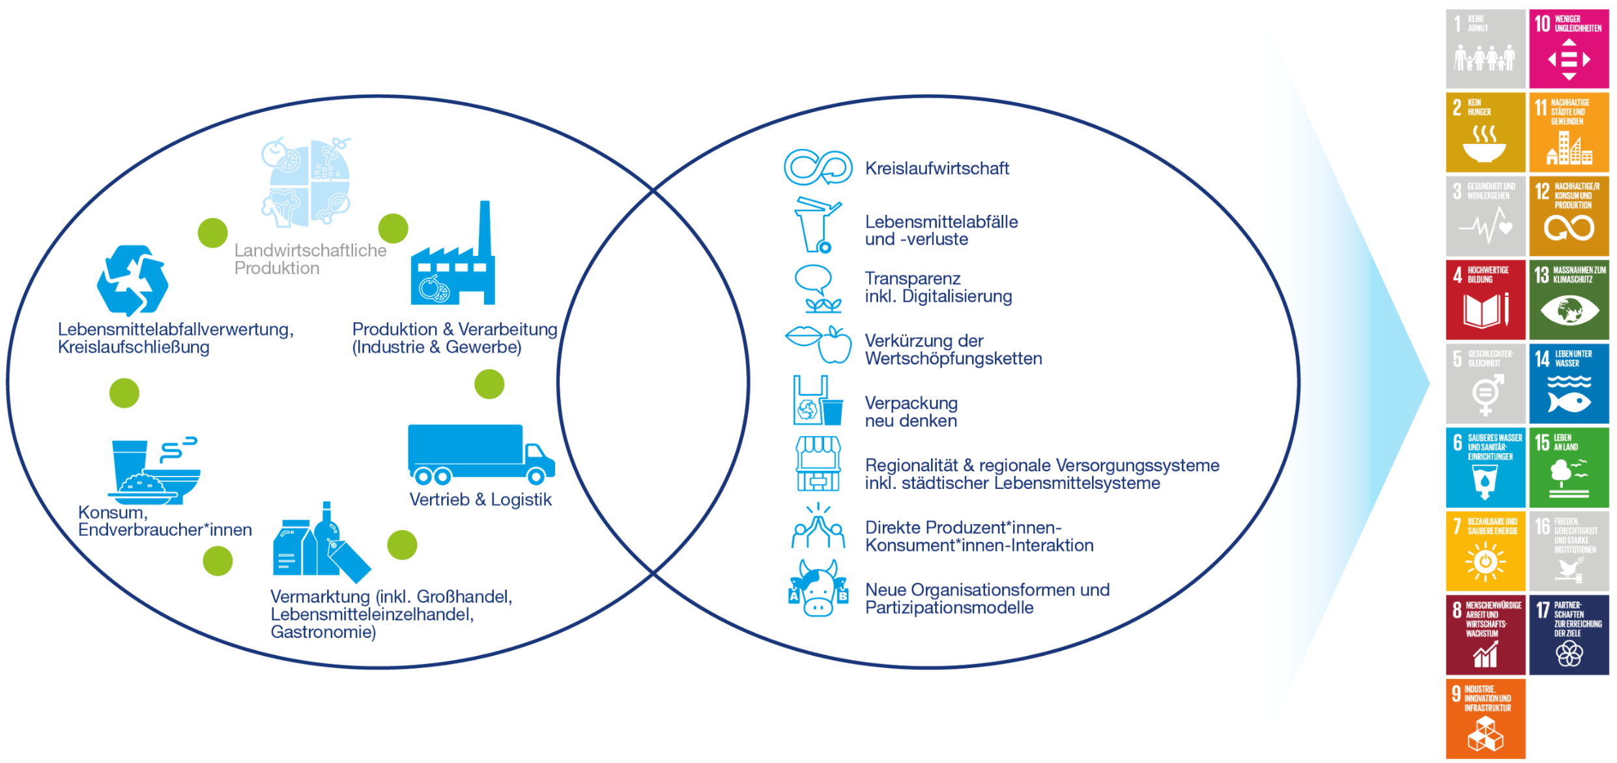
Food Systems Activities
Themenstellungen („Purpose Area“)
Bild – schnittmenge - urproduktion ausfegraut -
In der mitte:
aws Sustianbale Food Systems -explore

Slide 7
Phase und Reifegrad des Vorhabens
Konzeptphase bis erste Pilotierung/Prototyp
Aktivitäten der experimentellen Entwicklung
Überprüfung der inhaltlichen und wirtschaftlichen Machbarkeit
Darstellung erster Skalierungsansätze plausibel und nachvollziehbar

Slide 8

z.B.
Marketing / Marktüberleitung
Umsetzung
(erste) Anwendung
(Weiter-)Entwicklung
Konzeptphase
erste Pilotierung
Experimentelle Entwicklung
Ideengenerierung, Positionierung
Vision, F&E …
Entwicklungsphase: Marktorientierung / Wirtschaftlichkeit plausibel und nachvollziehbar
aws Sustainable Food Systems – implement
weitere Förderung geplant
Reifegrad des Vorhabens
Frühphase:
Projektidee / Prüfung der inhaltlichen & wirtschaftlichen Machbarkeit / Skalierung plausibel darstellbar
aws Sustainable Food Systems – explore
Höchstbetrag EUR 50.000
max. 90% / 12 Monate
vorhanden
Innovationsgrad
sehr hoch

Slide 9
Förderungsvertrag

Slide 10
Status Quo
bereits erledigt…
Antrag fristgerecht und vollständig eingereicht
Auswahl zur Förderung durch Jury ist erfolgt
Ausstellung Förderungsanbot durch aws
fristgerechte Annahme des Förderungsanbots durch Fördernehmende
= Förderungsvertrag ist zustande gekommen
Vorhabenstart und Kontonachweis über Eigenmittel retourniert
= Auszahlung der 1. Tranche

Slide 11
Förderungsvertrag: Wesentliche Inhalte
Gegenstand der Förderung und Laufzeiten
  Vorhaben gemäß Förderungsantrag – inhaltlich, zeitlich und kostenmäßig
  Laufzeit des Vorhabens – gem. Förderungsantrag
  für die Durchführung des Vorhabens gilt der in der integralen Planung spezifizierte Arbeitspaket- und Kostenplan
Art und Höhe der Förderung
Höhe des max. Zuschusses
max. 90% der förderbaren und anerkannten Kosten
Auszahlung der Förderung
Der Zuschuss wird nach Prüfung der Voraussetzungen sowie nach Erfüllung der mit dem Förderungsvertrag verbundenen Auflagen und Bedingungen in der Regel in zwei Teilbeträgen (je 50%) ausgezahlt.

Slide 12
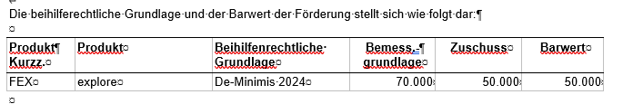
4 Rechtsgrundlagen und Beihilfenrecht
De-minimis-Verordnung in der jew. geltenden Fassung
KMU-Definition gemäß EU-Wettbewerbsrecht in der jeweils geltenden Fassung
aws Richtlinie für Förderungen aus Mittel der Nationalstiftung für Forschung, Technologie und Entwicklung
vom Okt. 2023
aws Programmdokument aws Sustainable Food Systems – explore
                Barwert der Förderung = de-minimis-relevanter Betrag
5 Förderbare und nicht förderbare Kosten
Punkt 6.1, 6.2 und 6.3 des Programmdokuments aws Sustainable Food Systems – explore sowie Punkt 3.3. und 3.4. der aws Richtlinie für Förderungen aus Mittel der Nationalstiftung für Forschung, Technologie und Entwicklung vom Okt. 2023
Kosten nach dem Anerkennungsstichtag (= Tag der Einreichung)➔ ACHTUNG: Abweichung durch integrale Planung möglich (Anerkennungsstichtag vs. Startdatum des 1. Arbeitspakets)

Slide 13
Exkurs: de-minimis
= EU-beihilfenrechtliche Grundlage
De-minimis Beihilfen sind relativ geringe Finanzierungsbeiträge, die einem UN in einem Zeitraum von 3 Jahren (rollierend = NEU seit 01.01.2024) zugesagt werden, in Summe maximal EUR 300.000 (z.B.: Gewährung am 07.07.2024 ➔ Prüfung 07.07.2021 – 07.07.2024)*
Stichtag = Zeitpunkt der Förderzusage
schlagend ist zugesagte (nicht die ausbezahlte) Förderungshöhe
Unternehmen in Schwierigkeiten (UiS) prinzipiell förderwürdig
*Verträge von 2023 wurden noch nach der alten Prüfweise geprüft

Slide 14
6 Allgemeine Förderungsbedingungen
Übernahme sämtlicher Verpflichtungen, Auflagen und sonstigen Förderungsbestimmungen aus den Rechtsgrundlagen und Beihilfenrecht (Punkt 4)
Leistung muss zügig durchgeführt werden und nach vereinbartem Zeitplan
Unverzügliche Mitteilungspflicht! Alle Ereignisse, welche die Durchführung der geförderten Leistung verzögern/unmöglich machen oder eine Abänderung gegenüber dem Förderungsantrag/vereinbarten Auflagen/ Bedingungen erfordern würden, sind unverzüglich und aus eigener Initiative VORAB an aws anzuzeigen
Einsichts- und Aufbewahrungspflicht: Unterlagen und Belege 10 Jahre ab Ende des Jahres der letzten Auszahlung leserlich aufbewahren und ggf. Einsicht in Bücher und Belege (auch durch EU) gewähren
Vergleichsanbote wenn erforderlich
Förderungsmittel können nicht zur Bildung von Rücklagen oder Rückstellungen verwendet werden
Abweichungen: Überarbeitung von Arbeitspaket- und Kostenplan (= integrale Planung), schriftliche Zustimmung der aws notwendig (vorab)
Grundsätze der Verwendung der Förderungsmittel: Sparsamkeit, Wirtschaftlichkeit und Zweckmäßigkeit (für den Zweck, für den sie gewährt wurden)
Förderung kann nicht abgetreten, angewiesen oder verpfändet werden
Gleichbehandlungsgesetz, Diskriminierungsverbot und Behinderteneinstellungsgesetz berücksichtigen
Verpflichtende Teilnahme an Evaluierungen bis 3 Jahre nach Ablauf der tatsächlichen Laufzeit des Förderungsvertrags
andere beantragte Förderungen, die in unmittelbarem Zusammenhang mit dem geförderten Vorhaben stehen bis zum Abschluss des Förderungsvorhabens bekanntgeben (in Antrag, Zwischen-, Endbericht)

Slide 15
7 Besondere Förderungsbedingungen und Kontrolle
Gültige Beihilfenregelungen gem. dem EU-Wettbewerbsrecht beachten
Bei Gründung einer Gesellschaft aws unverzüglich in Kenntnis setzen, sofern Förderungsnehmende/r natürliche Person
➔ Rechte der/des Förderungsnehmenden (wenn natürliche Person) gehen auf Personen- oder Kapitalgesellschaft über
Bei Hinzukommen einer/s neuen Gesellschafters/Gesellschafterin aws nachweislich innerhalb von zwei Wochen in Kenntnis setzen – schriftliche Zustimmung der aws ist einzuholen!
Bei wesentlicher Abänderung der Integralen Planung oder des im Förderungsvertrags dargelegten Konzepts Übermittlung eines Abänderungsantrags, weitere Auszahlung erfolgt erst nach Genehmigung des Abänderungsantrags durch die aws
➔Abänderungsantrag = Email mit Erläuterung der Änderungen und falls Änderung von Kosten und Zeiten Übermittlung einer neuen integralen Planung

Slide 16
10 Berichtspflichten
über den Fortschritt des Vorhabens schriftlich gegenüber aws
gegenüber Dritten (z.B. dem Rechnungshof, EU-Institutionen)
Übermittlung von Nachweisen und Belegen zu den für die Auszahlung festgelegten Auflagen und Zielen sowie Verwendungsnachweise (Zwischen-, Endbericht, Zeitlisten und Kostennachweis) spätestens 3 Monate nach Abschluss des Vorhabens.
➔ Vorlagen und Formulare unter https://www.aws.at/aws-food-systems-initiative/downloads
Darüber hinaus hat die/der Förderungsnehmende von der/dem Förderungsgebenden beauftragten Organen die Einsicht in die Bücher und Belege sowie die Besichtigung an Ort und Stelle zu gestatten.
Die aws behält sich vor, in begründeten Fällen während der gesamten Vertragslaufzeit Einsicht in wesentliche Verträge des Unternehmens zu nehmen;
Veröffentlichung des Vorhabens
Sämtliche Schreiben sind über das Förderungsportal („aws Fördermanager“) auf der Internet-Seite der aws mit der jeweiligen Projektnummer oder elektronisch über Email an die/den zuständigen Kundenbetreuer/in einzubringen.

Slide 17
11 Einstellung und Rückzahlung der Förderung
Rückzahlung binnen 14 Tagen, wenn ein Einstellungs- oder Rückforderungstatbestand aus Punkt 8 der Richtlinie erfüllt ist. Gleichzeitig Verlust jedweden Anspruchs auf vertraglich zugesicherte, aber noch nicht erbrachte Förderung.
Regelungen zu Zinssätzen siehe Vertrag
12 Haftung
Keine Haftungsansprüche gegenüber aws bzw. Republik Österreich
Keine Gerichtsverfahren oder Zwangsvollstreckungen gegen die/den Förderungsnehmenden anhängig
Keine strafrechtliche Verurteilung des/der Förderungsnehmenden bzw. eines Gesellschafters/einer Gesellschafterin oder eines Organs der Gesellschaft
13 Schlussbestimmungen
Schriftformerfordernis
Gerichtsstand Wien
Anlagen = Bestandteil der Vereinbarung (= des Vertrags)
Förderungsmissbrauch hat strafrechtliche Konsequenzen!
Annahmefrist 2 Monate ab Zustellung des Förderungsanbots

Slide 18
Abrechnung & Auszahlung

Slide 19
Abrechnungs-Workflow
aws
Ausstellung Förderungsanbot
Annahme Förderungsanbot
1.Tranche (Vorhabenstart)
aws
Prüfung
Übermittlung Belege, Gehaltsnachweise
aws
Prüfung und Auszahlung
Bekanntgabe Stichprobe und offener Fragen
aws
Prüfung und Auszahlung
Zwischenbericht (Laufzeit > 6 Monate)
2.Tranche (Endbericht/Kostennachweis/Stundenlisten)

Slide 20
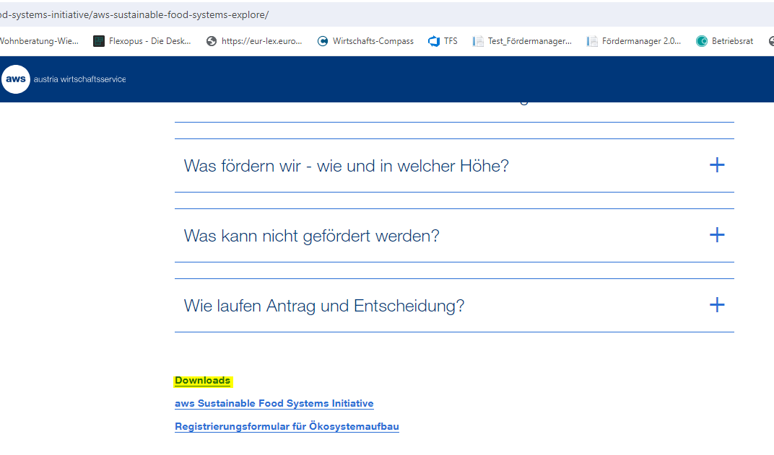
Abrechnungsnachweise
Vorlagen auf der aws Webseite in den Downloads:
https://www.aws.at/aws-sustainable-food-systems-initiative/downloads/
Die Auszahlung erfolgt üblicherweise
in 2 Tranchen zu je 50%

Slide 21
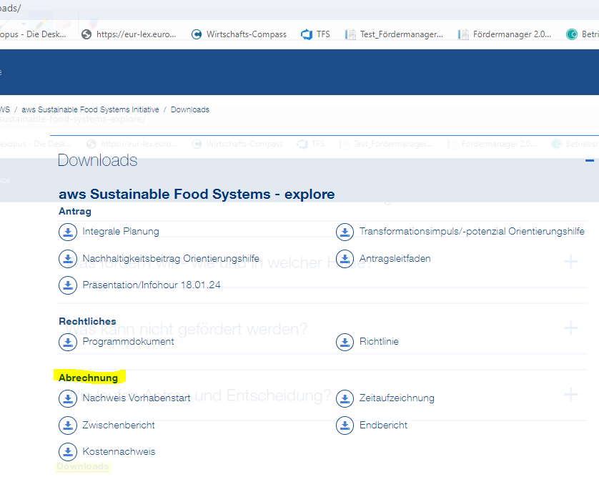
Abrechnungsnachweise
1. Tranche (A)
Nachweis des Vorhabenstarts
Nachweis über mind. 10% Eigenmittel der
Gesamtvorhabenkosten (Kopie des Kontoauszugs),
Konto muss dem/r Förderungswerbenden klar zuordenbar sein
ggf. Auflagen lt. Vertrag
Zwischenbericht (wenn Vorhabenlaufzeit > 6 Monate) (B)
unaufgefordert vorzulegen
2. Tranche (C)
Kostennachweis
Zeitaufzeichnung(en)
Endbericht
ggf. Auflagen lt. Vertrag
Spätestens 3 Monate nach Abschluss des Vorhabens
(A)
(C)
(B)
(C)
(C)

Slide 22
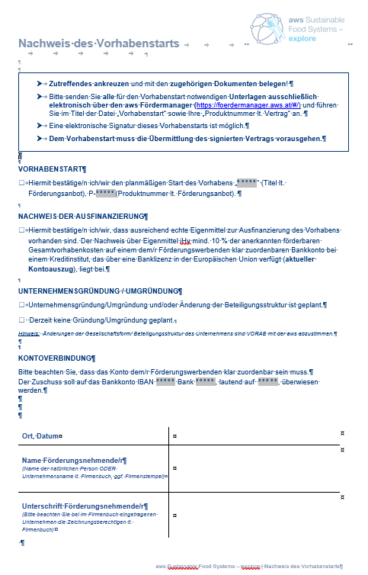
Tranche:
Nachweis des Vorhabenstarts
Vorhabenstart bestätigen
Titel des Vorhabens lt. Förderungsanbot
Nachweis der Ausfinanzierung bestätigen
(Kontoauszug beilegen!)
Produktnummer
lt. Förderungsanbot
Infos zu Änderungen angeben
IBAN
Bank
Konto ltd. auf
Ort, Datum
Name Förderwerbende/r
Firmenmäßige Fertigung bzw. Unterschrift

Slide 23
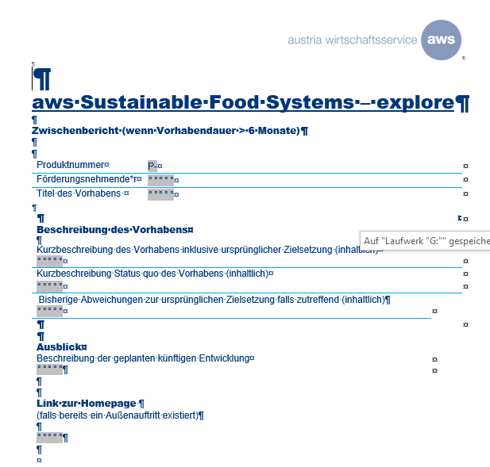
Zwischenbericht:
Vorhabelaufzeit > 6 Monate
Produktnummer
lt. Förderungsanbot
Förderungsnehmende/r lt. Förderungsanbot
Kurzbeschreibung inkl. ursprgl. Zielsetzung
Titel des Vorhabens lt. Förderungsanbot
Kurzbeschreibung / Status lt. Förderungsanbot
Abweichungen
zur Zielsetzung
Ausblick
Link zur Homepage falls vorhanden
+ Aussagekräftige & ausführliche Beantwortung zu programmspezifischen Fragenstellungen
+ ggf. Auflagen (lt. Vertrag) nachweisen
+ Ort, Datum, Unterschrift Förderungswerbende*r

Slide 24
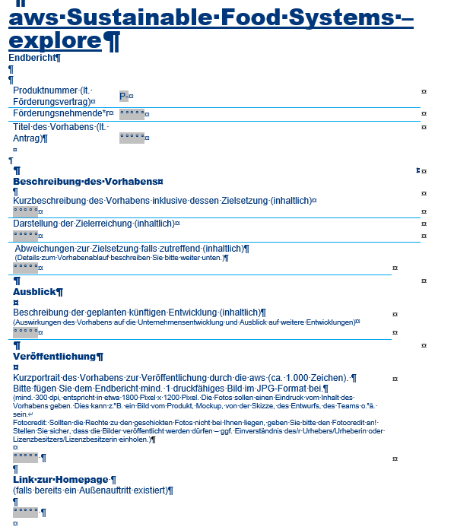
2. Tranche: Endbericht
Produktnummer
lt. Förderungsanbot
Förderungsnehmende/r lt. Förderungsanbot
Kurzbeschreibung inkl. ursprgl. Zielsetzung
Titel des Vorhabens lt. Förderungsanbot
Darstellung Zielerreichung
Ausblick
Abweichungen
zur Zielsetzung
Kurzportrait
+ Aussagekräftige & ausführliche Beantwortung zu programmspezifischen Fragenstellungen
+ ggf. Auflagen (lt. Vertrag) nachweisen
+ Ort, Datum, Unterschrift Förderungswerbende*r
Link zur Homepage

Slide 25
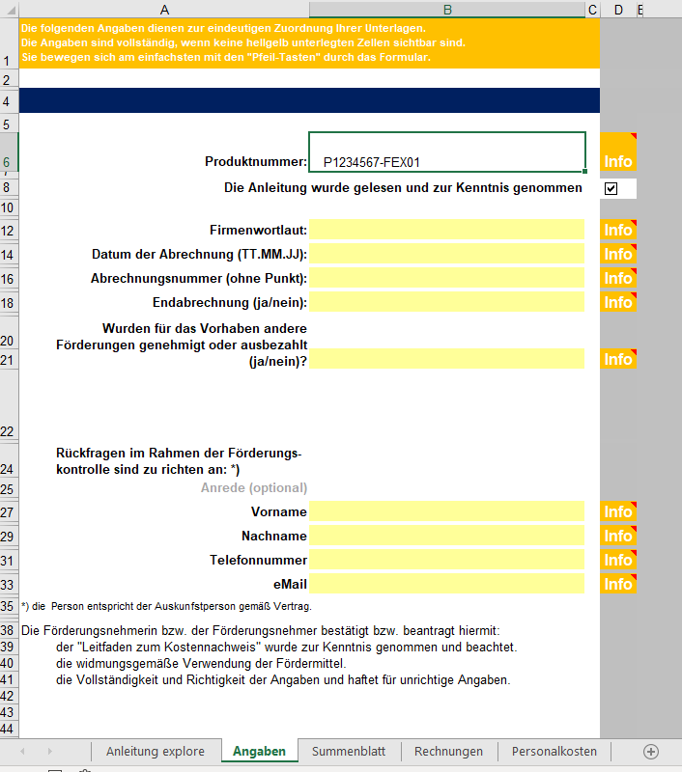
2. Tranche:
Kostennachweis – „Angaben“
Notwendige Angabe
für korrekte Anzeige + Bearbeitung
Produktnummer inkl. KÜRZEL! z.B.: P1234567-FEX01
lt. Förderungsanbot
Firmenwortlaut
}
Abrechnungsdatum
Bestätigung der Kenntnisnahme
Anzahl der abzurechnenden Tranche
Endabrechnung JA/NEIN
Angaben zu weiteren Förderungen
}
Ansprechperson des Vorhabens und Kontaktdaten für Rückfragen
Rechnungen
Allgemeine Angaben
Summenblatt
(= SOLL/IST-Vergleich)
Anleitung zum Dokument
Personalkosten

Slide 26
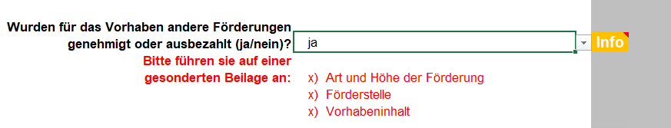
2. Tranche:
Kostennachweis – „Angaben“
bei
JA
+ Art (beihilfenrechtlich) und Höhe der Förderung, Förderstelle und Inhalt des Vorhabens bei Abrechnung in eigenem Dokument darstellen und übermitteln

Slide 27
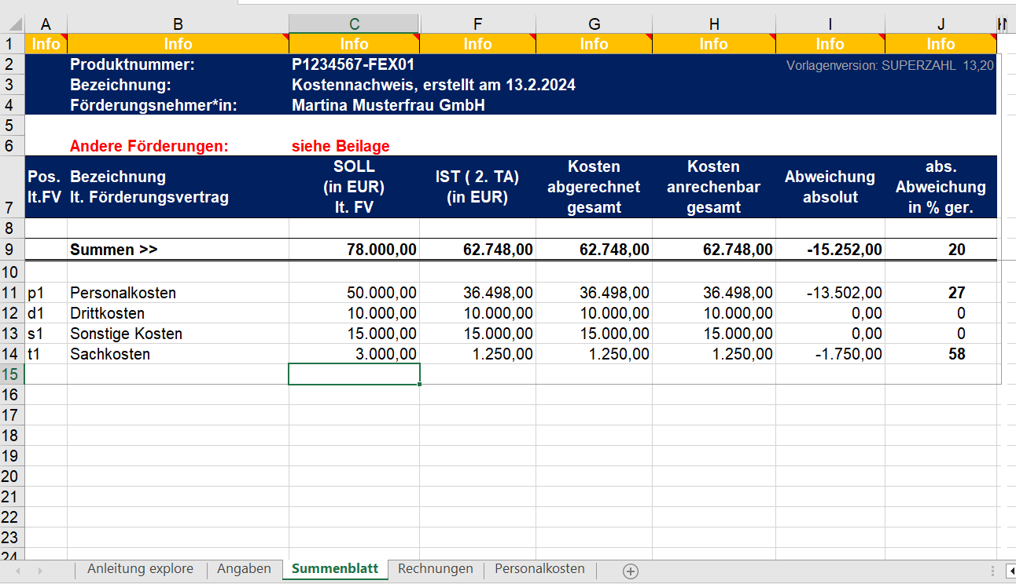
2. Tranche:
Kostennachweis – „Summenblatt“
Muss zuerst in „Angaben“ eingetragen werden (automatisch)
Kosten abgerechnet gesamt (automatisch)
Infotexte beachten
Kosten anrechenbar gesamt (automatisch)
Abweichung
SOLL/IST-Vergleich
}
Weitere Förderungen in extra Dokument erfassen + übermitteln
SOLL-Werte lt. Vertrag (erst dann werden IST-Werte aus den Reitern „Rechnungen“ und „Personalkosten“ übernommen)
Übertragung automatisch aus Reitern „Rechnungen“ und „Personalkosten“
Zuerst SOLL-Werte lt. Vertrag erfassen, dann automatische Summe aus „Rechnungen“ und „Personalkosten“
Summenblatt
(= SOLL/IST-Vergleich)

Slide 28
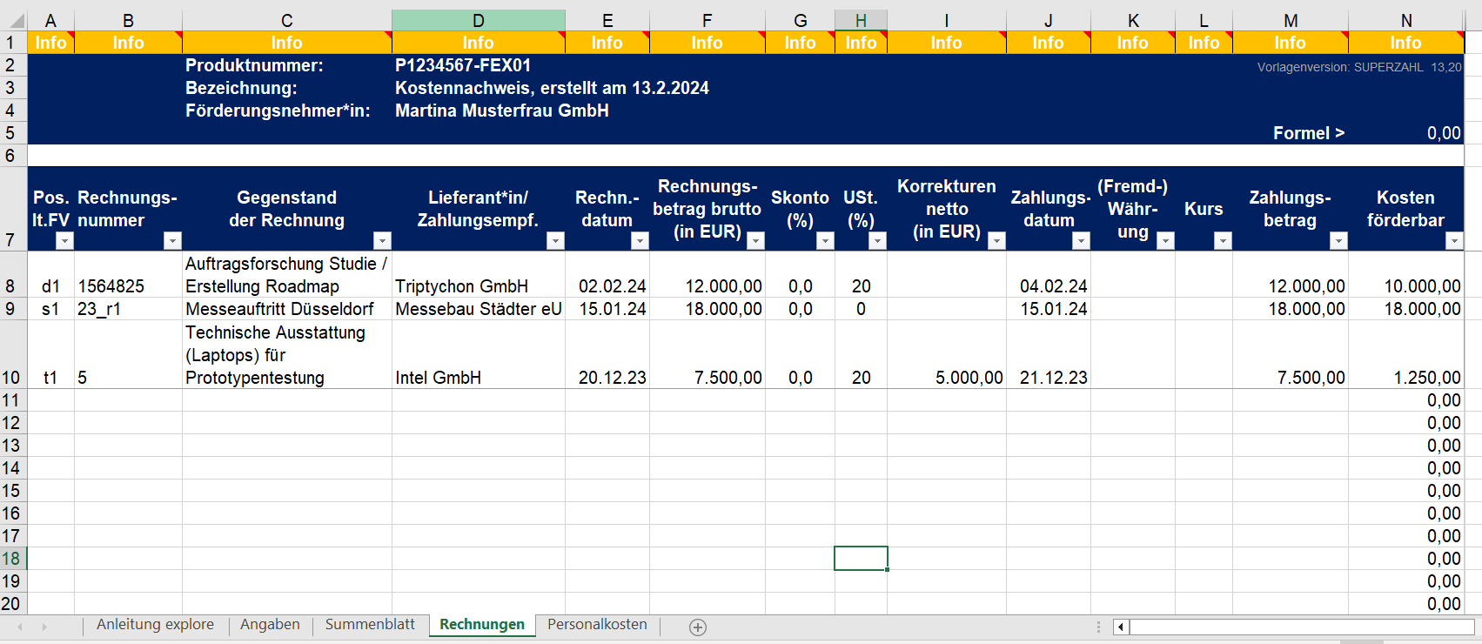
2. Tranche:
Kostennachweis – „Rechnungen“
Muss zuerst in „Angaben“ eingetragen werden (automatisch)
Infotexte beachten
Rechnungsnummer lt. Rechnung
(wenn keine vorhanden, interne fortlaufende Re.nr. vergeben)
Rechnungsbetrag brutto
Korrekturen nto.
(z.B. AFA)
Zahlungsbetrag lt. Rechnung
Lieferant*in / Zahlungsempfänger*in
Gegenstand der Rechnung (Inhalt)
Zahlungsdatum
}
Korrekte Positionsnummer eintragen
(Info Spalte A)
USt.
in %
Kosten förderbar (automatisch)
Fremdwährung und Kurs
Rechnungsdatum
Skonto lt. Rechnung
Wenn brutto = netto, dann ist Zahlungsbetrag = Bruttobetrag und USt. = 0%!
Wenn keine Rechnungsnummer, dann interne, fortlaufende Nummer
Honorarnoten = Drittkosten
AFA rausrechnen (in Korrekturen netto)
Alle vorhabenrelevanten Rechnungen (auch Honorarnoten)

Slide 29
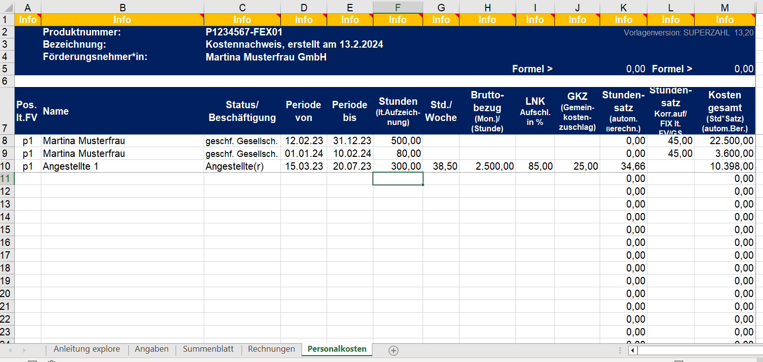
2. Tranche:
Kostennachweis – „Personalkosten“
Anzahl der Stunden/Woche lt. Bruttomonatslohnzettel (bei Angestellten)
Muss zuerst in „Angaben“ eingetragen werden (automatisch)
Infotexte beachten
Bruttomonatsbezug lt Bruttomonatslohnzettel (bei Angestellten)
Anzahl Stunden lt. Zeitaufzeichnung
Stundensatz (automatische Berechnung bei Angestellten)
Name des/der Mitarbeitenden
}
Kosten
gesamt
Status / Beschäftigung / Rolle
Stundensatz Gesellschafter*innen (EUR 45 eingeben)
Periode von – bis (am Vorhaben gearbeitet)
Lohnnebenkosten
Positionsnummer
Gemeinkostenzuschlag = 25% bei Angestellten, bei Gesellschafter*innen bereits in EUR 45 inkludiert
Personalkosten

Slide 30
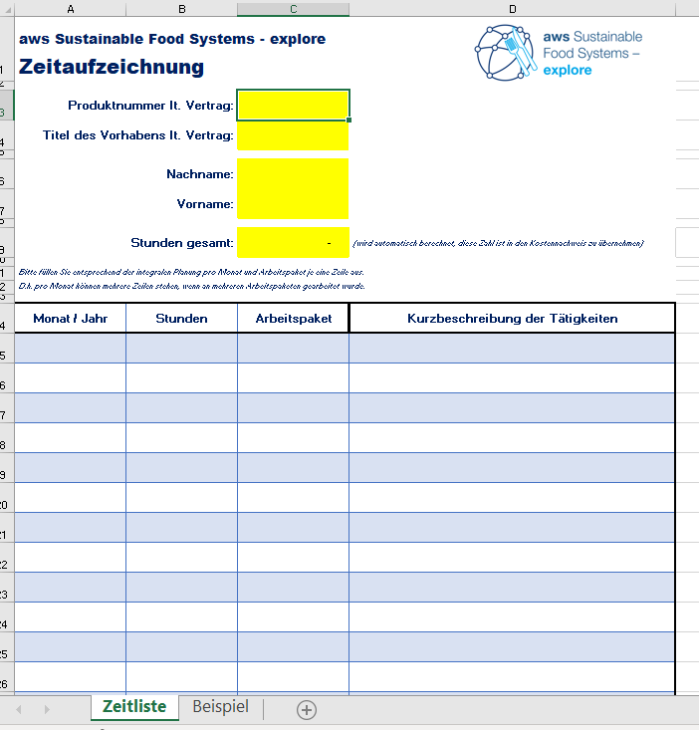
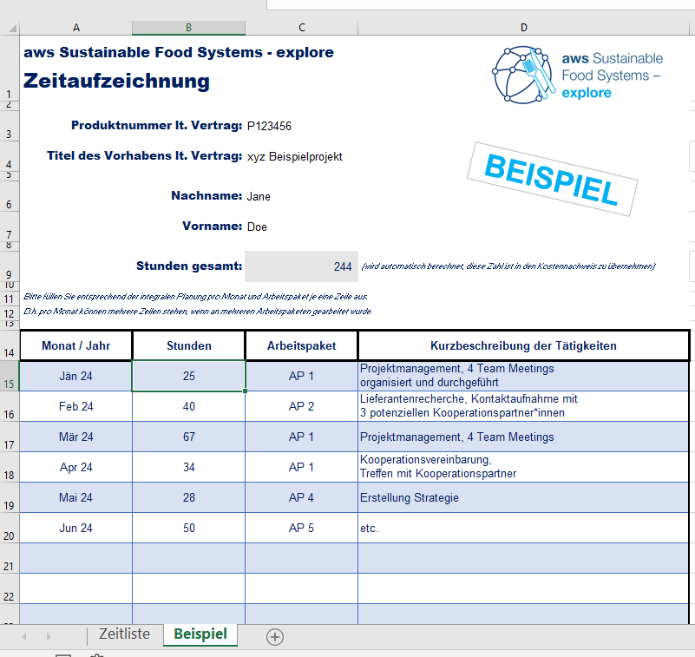
2. Tranche:
Zeitaufzeichnung
Produktnummer
lt. Förderungsanbot
Titel des Vorhabens lt. Förderungsanbot
Förderungsnehmende/r lt. Förderungsanbot
Stunden gesamt
Monat/Jahr
Anzahl der Stunden
Kurschbeschreibung der Tätigkeiten
Nummer des Arbeitspakets lt. integraler Planung
Beispiel
Auf deckungsgleiche Stundensummen im Kostennachweis „Personalkosten“ achten
+ Zeitaufzeichnung pro am Vorhabenden Mitarbeitendem/r übermitteln

Slide 31
Prüfprozess der aws
bei Abschluss des Vorhabens

Slide 32
Prüfprozess der aws bei Abschluss des Vorhabens
Überprüfung der inhaltlichen Erreichung der Vorhabenziele (Endbericht und ggf. weitere Unterlagen)
Feststellung der tatsächlichen förderbaren Kosten („nur“ Erreichung der Gesamtvorhabenkosten ist NICHT ausreichend)
Vergleich Mittelverwendung Antrag / Endabrechnung (Soll-Ist-Vergleich)
ggf. Klärung offener Fragen zu Vorhabenrelevanz von Kosten, inhaltlichen Ergebnissen etc.
stichprobenartige Überprüfung von Originalbelegen (Rechnungen, Zahlungsunterlagen, Bankbelegen, Gehaltsaufzeichnungen, etc.)
KEINE ÜBERMITTLUNG VON RECHNUNGSBELEGEN VORAB
– erst nach Aufforderung der aws im Zuge der STICHPROBENPRÜFUNG!

Slide 33
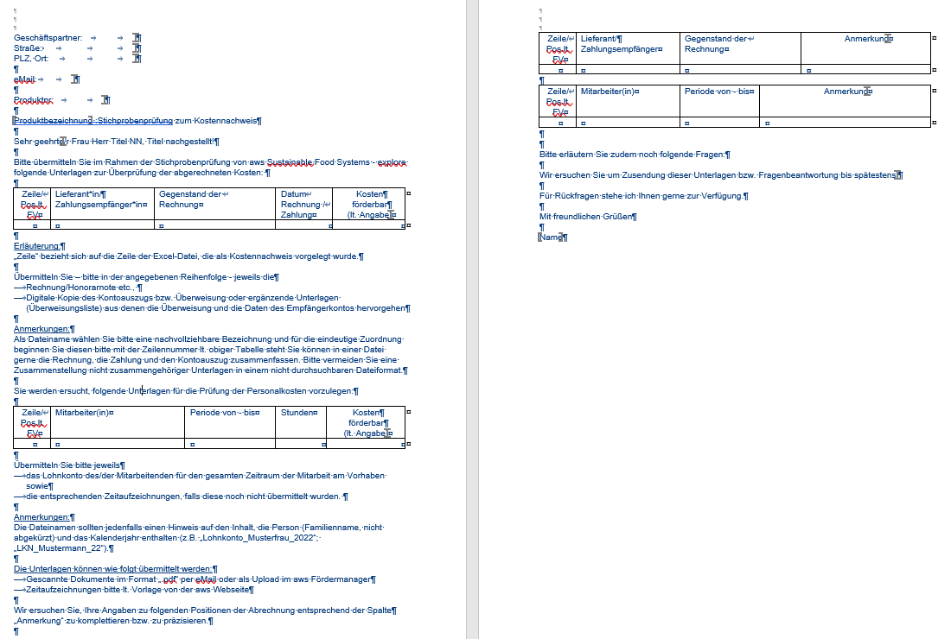
Stichprobenprüfung
Email inkl.
Anforderungen +
Zusammenfassung
(= Überblick förderbare Kosten)
Übermittlung der angeforderten Unterlagen und Informationen
Auszahlung

Slide 34
Tipps

Slide 35
Do‘s & Dont‘s
Regelmäßige Erfassung aller Kosten und angefallenen Stunden und Eintragung in die dafür vorgesehenen und von der aws zur Verfügung gestellten Vorlagen (selbst „gebastelte“ Unterlagen können nicht anerkannt werden)
Fragen zum Vorhaben und Änderungen im Vorhaben (Inhalt, Kosten, Abbruch, Änderungen der Beteiligungsstruktur, Umgründung, etc.) zeitnah stellen bzw. direkt dem/der Projektbetreuer*in bekanntgeben (bei Unklarheiten zuerst im Vertrag nachschauen)
In der Korrespondenz immer die Produktnummer („P-Nr.“) lt. Förderungsvertrag angeben. Halten Sie diese auch bei telefonischen Rückfragen bereit.
Abrechnungsunterlagen vollständig ausgefüllt schicken – Zeit einplanen – die Bearbeitung der Auszahlung kann bis zu 6 Wochen dauern.
Firmenmäßige Fertigung
Keine Kosten, die VOR dem Vorhabenbeginn bzw. Datum der Antragstellung (= „Anerkennungsstichtag“) angefallen sind, abrechnen ➔ Vorhabenzeitraum steht im Antrag und im Förderungsvertrag und ist spätestens nach Auszahlung der 1. Tranche nicht mehr änderbar!
Endbericht max. 3 Monate nach Vorhabenende – aws fordert nicht zur Abrechnung auf!

Slide 36
Exkurs: firmenmäßige Fertigung
„Firmenmäßige Fertigung“ bedeutet, dass ein Schriftstück von all jenen Personen zu unterschreiben ist, deren Vertretungsbefugnis aus dem Firmenbuch ersichtlich ist (Geschäftsführer*in, Vorstand, Prokurist*in), d.h. die laut Firmenbuch bevollmächtigt sind.
Zur firmenmäßigen Zeichnung gehören idR der offizielle Firmenname, die genaue Firmenanschrift und die Unterschrift der vertretungsberechtigten Person

Slide 37
Anhang

Slide 38
Förderbare Kosten (lt. Programmdokument)
alle dem Vorhaben zurechenbaren, tatsächlich entstandenen Kosten für die Dauer des Vorhabens; bei der Planung ist auf eine Ausgewogenheit der Kosten zu achten.
Personalkosten: Löhne, Gehälter, auch Eigenleistungen (In Kind)!
Drittkosten: Kosten für die Einbindung wesentlicher Akteur*innen, Auftragsforschung, externes Know-how, zugekaufte Personaldienstleistungen (Leasing, Werkverträge), (Markt-)Studien/Patente/Lizenzen, Kosten für vorhabenspezifische Beratungsleistungen, Konzeptions-, Pilotierungs- und/oder Prototypkosten
Sachkosten (im Rahmen der AFA während der Vorhabenlaufzeit): materielle und immaterielle Investitionen (z. B. Schutz-/Lizenzrechte, Entwicklungskosten für Pilot-/Demonstrationsobjekte: Maschinen, Werkzeuge, etc.)
Sonstige Kosten: Reisekosten, Materialkosten und Bedarfsmittel, Kosten für Aufbau und Betrieb eines Messestands, Unternehmensgründungskosten, Ausbildungskosten

Slide 39
Personalkosten im Detail
alle vorhabenspezifischen Leistungen aller am Vorhaben Mitarbeitenden
OHNE Gehaltsnachweis | MIT Gehaltsnachweis
natürliche Personen Einzelunternehmer*innen nicht angestellte Gesellschafter*innen Personen mit Vereinsfunktionen lt. Vereinsregister | angestellte Mitarbeitende angestellte und mitarbeitende Gesellschafter*innen freie Dienstnehmer*innen
Stundensatz iHv EUR 45 (in integralen Planung bereits hinterlegt) | Bruttomonatsgehalt bzw. -lohn (Stundensatz wird in der integralen Planung automatisch berechnet)**
Gemeinkostenzuschlag iHv 25 % inkludiert*** | Gemeinkostenzuschlag iHv 25% inkludiert***
Nachweis mittels Zeitaufzeichung (bei Endabrechnung) | Nachweis mittels Zeitaufzeichnung & Bruttomonatslohnzettel (bei Endabrechnung)
** Stundensatzberechnung bei Angestellten basiert auf dem tatsächlichen Bruttomonatsgehalt-/lohn (ohne Berücksichtigung von Überstundenpauschalen) inkl. max. 85% Lohnnebenkosten und 25% Gemeinkostenzuschlag, gerechnet auf 12 Monate.
*** Der Gemeinkostenzuschlag deckt alle anfallenden Gemeinkosten ab.

Slide 40
Drittkosten im Detail
alle von Dritten zugekauften und vorhabenrelevanten Kosten
z. B.:
Einbindung wesentlicher Akteur*innen
Auftragsforschung, techn. od. wissenschaftliches Know-how oder gleichwertige Dienstleistungen
Zugekaufte Personaldienstleistungen (Leasing, Werkverträge)
Studien, Patente, Lizenzen
Kosten für vorhabenrelevante Beratungsleistungen
Konzeptions-, Pilotierungs- und/oder Prototypkosten
Was ist beim Ansatz dieser Kosten zu beachten?
Honorarnoten = Drittkosten
Planung dieser Kosten basierend auf Anboten, Marktpreisen, solider Erfahrungs- oder Schätzwerte
Notes:
Wenn Grundlage = KV, dann wird dieser überprüft (Bruttomonatsgehalt). Stundensatz gemäß zulässigem Kollektivvertrag. Außnahmen nur bei Kleinst- und Kleinunternehmen möglich – dazu gerne im Speziellen bei uns melden.

Slide 41
Sachkosten im Detail
materielle und immaterielle Investitionen mit nachweislich direktem Vorhabenbezug
z. B.:
Verbrauchsmaterial
Instrumente, Ausrüstungen
Patente und Lizenzen
Was ist beim Ansatz dieser Kosten zu beachten?
nur im Rahmen des AFA-Werts für die Dauer der Vorhabenlaufzeit förderbar
Geringfügige Wirtschaftsgüter (GWG) mit einem Anschaffungswert iHv € 1.000 nto müssen nicht aktiviert werden, d.h. diese sind zur Gänze förderbar
Notes:
Wenn Grundlage = KV, dann wird dieser überprüft (Bruttomonatsgehalt). Stundensatz gemäß zulässigem Kollektivvertrag. Außnahmen nur bei Kleinst- und Kleinunternehmen möglich – dazu gerne im Speziellen bei uns melden.

Slide 42
Sonstige Kosten im Detail
alle sonstigen Kosten mit direkten Vorhabenbezug und Vorhabenrelevanz
z. B.:
Reisekosten (iHv max. 20% der förderbaren Gesamtvorhabenkosten)
Materialkosten (z.B. für Prototypenbau)
Bedarfsmittel (z.B. Verschleißwerkzeuge, Werkstoffe, etc.)
Aufbau und Betrieb eines Messestands (sofern keine reinen Verkaufs- oder Vertriebsmessen)
Unternehmensgründungskosten (iHv max. 10% der förderbaren Gesamtvorhabenkosten)
Ausbildungskosten
Was ist beim Ansatz dieser Kosten zu beachten?
Kosten, die bereits über den Gemeinkostenzuschlag gedeckt sind, sind nicht förderbar (z. B.: allgemeine Steuerberatungs- / Wirtschaftsprüferkosten, Kosten für Buchhaltung, Miete, Strom-/Gas, Büromaterialien, etc.)
Notes:
Wenn Grundlage = KV, dann wird dieser überprüft (Bruttomonatsgehalt). Stundensatz gemäß zulässigem Kollektivvertrag. Außnahmen nur bei Kleinst- und Kleinunternehmen möglich – dazu gerne im Speziellen bei uns melden.

Slide 43
Nicht förderbare Kosten
Kosten VOR Antragstellung
Kosten, die im Rahmen andere Förderungen bereits gedeckt sind (Verbot von Doppelförderungen!)
Kosten für routinemäßige Änderungen oder Adaptionen bzw. Kosten für Produkte, Dienstleistungen, Verfahren etc. oder deren Weiterentwicklungen, die dem Stand der Technik entsprechen bzw. lediglich eine graduelle Weiterentwicklung zum Ziel haben;
Kosten der seriellen Fertigung oder laufenden Produktion
Kosten, die nicht direkt dem Vorhaben zuordenbar sind
Kosten, die über den Gemeinkostenzuschlag gedeckt sind
Umsatzsteuer (nur dann förderbar, wenn keine Vorsteuerabzugsberechtigung besteht)
Reine Vermarkungs- und Vertriebs- sowie Werbungskosten
Kosten für Antrags- und Förderberatung
Kosten für die Entwicklung von Softwareplattformen, bei denen Innovation bzw. Nachhaltigkeit nur im Content ersichtlich wird und die keinen Rückschluss auf einen Transformationsbeitrag leisten
Kosten < EUR 150
Kalkulatorische Kosten
Vorhaben ohne ausreichende Ressourcengrundlage sind nicht förderbar!
Notes:
Wenn Grundlage = KV, dann wird dieser überprüft (Bruttomonatsgehalt). Stundensatz gemäß zulässigem Kollektivvertrag. Außnahmen nur bei Kleinst- und Kleinunternehmen möglich – dazu gerne im Speziellen bei uns melden.

Slide 44
Die Informationen in diesem Dokument gelten zum Zeitpunkt der Präsentation.
Für etwaige Änderungen und aktuelle Informationen beachten Sie bitte stets die aws Webseite.

